Slide 1
Cálculo de Obra en Curso
9/11/2023
www.sabico.com · 902 222 224

Slide 2
Obra en Curso
La Obra en Curso ajusta el ingreso y el beneficio que nos damos en la Contabilidad por el proyecto para que responda al avance de la Obra.
Permite tener el margen mensual en la Obra aunque no se haya facturado o aunque se haya facturado anticipadamente.
Se basa en:
  Los datos de Previstos del proyecto: si están mal se calcula mal.
  Los gastos totales incurridos hasta el momento.
  Lo presupuestado e incurrido para MOD.
  Lo presupuestado e incurrido para MOD subcontratada. Se considera MOD Subcontratada lo que va con el artículo 0000025000. Si está correcto se calcula mal.
Lo que se contabiliza cada mes es la diferencia de Obra en Curso respecto al mes anterior: se resta el mes anterior.
En el mes de cierre, se anula la OC del mes anterior. Por tanto la Obra en Curso solo tiene efecto mientras la Obra esté en curso. No tiene efecto en los resultados finales.

Slide 3
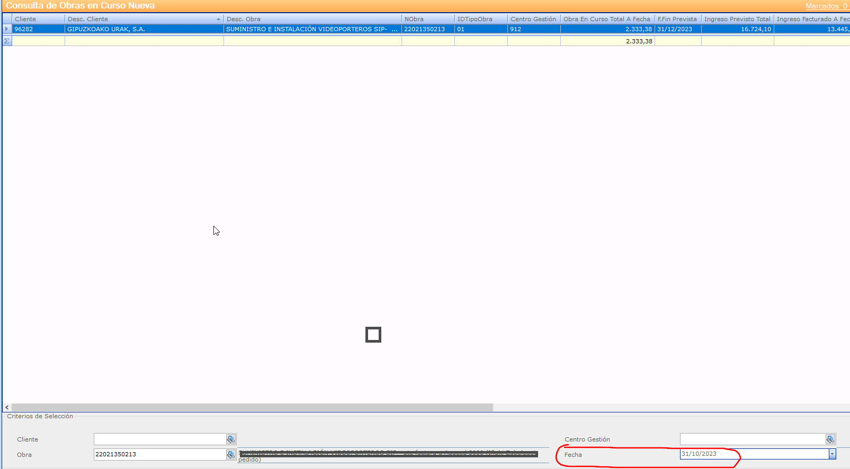
Obra en Curso
La Obra en Curso se calcula a la fecha del último día del mes que se cierra.

Slide 4
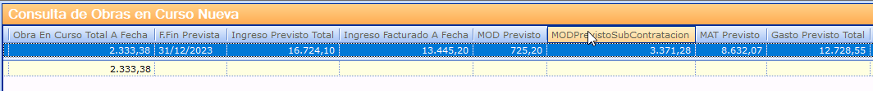
Fórmula de Cálculo
OBRA EN CURSO
GASTO REALIZADO A FECHA
BENEFICIO SEGÚN AVANCE DE OBRA
INGRESO FACTURADO
=
+
-
BENEFICIO SEGÚN AVANCE DE OBRA
=
BENEFICIO PREVISTO
PORCENTAJE DE AVANCE SEGÚN MOD
X
Se consideran MOD Subcontr. las líneas con el artículo 0000025000
PORCENTAJE DE AVANCE SEGÚN MOD
(MOD + MOD Subcontr.) realizados a Fecha
=
(MOD + MOD Subcontr.) previstos
EJEMPLO
(0 + 3.574)
OBRA EN CURSO = 12.292,64 + (3.995,55 x
) – 13.445.20 = 2.333,38
(725,20 + 3.371,28)

Slide 5
Casos particulares
Sí hay desviación en MOD (PORCENTAJE DE AVANCE SEGÚN MOD es > 1), nos damos como máximo el BENEFICIO PREVISTO.
Si GASTO REALIZADO A FECHA + BENEFICIO SEGÚN AVANCE DE OBRA supera el Ingreso Previsto se pondrá el Ingreso Previsto.
Si no hay MO Prevista [(MOD + MOD Subcontr.) previstos= 0] la fórmula que se usa de Porcentaje de Avance es: Gasto Total Realizado a Fecha / Gasto Total Previsto.

Slide 6
Problemas habituales que influyen el cálculo de la Obra en Curso
Error | Efecto
Debe estar bien indicado el artículo 0000025000 tanto en Previstos como en Reales. | No se calcula correctamente el Avance de la Obra y la Obra en Curso
Deben reflejarse en los previstos las ampliaciones de presupuesto: el Ingreso Facturado no puede ser mayor al Ingreso Previsto. Las ampliaciones se reflejan haciendo presupuesto por la ampliación y añadiendo el presupuesto al proyecto ya existente. | No se calcula correctamente el Beneficio Previsto y la Obra en Curso.
Si se incluyen líneas en Previstos para poder hacer la compra, deben incluirse con Precio y Precio de venta cero para que no de cambien los previstos. | No se calcula correctamente el Beneficio Previsto y la Obra en Curso.

Slide 8
Nueva Obra en Curso
+
-
OBRA EN CURSO =
GASTO REALIZADO
(materiales+MO)
BENEFICIO SEGÚN AVANCE DE OBRA (MOD+Subcontratación)
INGRESO FACTURADO
BENEFICIO * PorcentajeSegúnAvanceObra
=
(MO Real+ Subcontr. Real)
(MO Real + Sucontr. Previsto)

